Slide 1

一轮复习专题—铝及其化合物

Slide 2
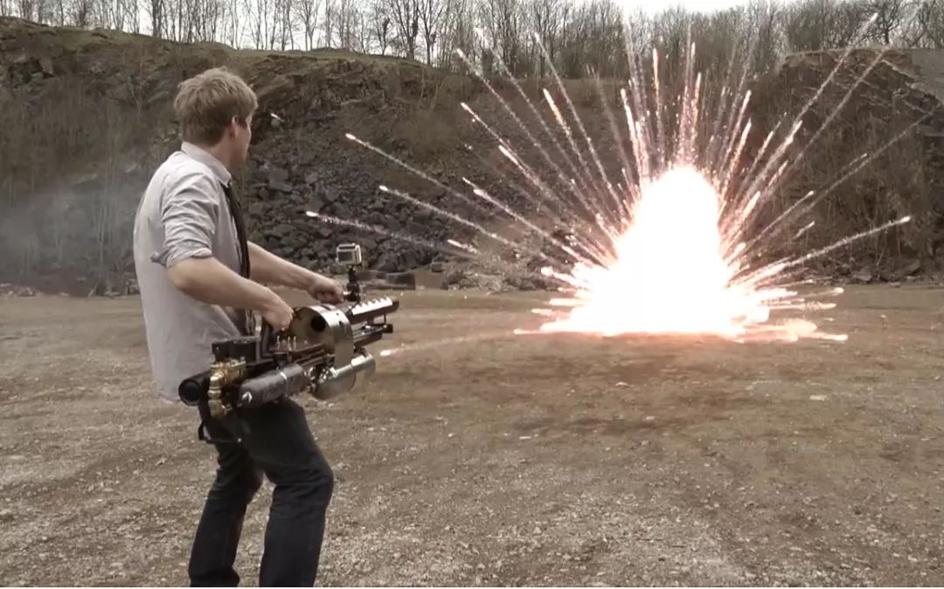
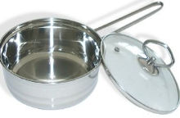
资料：铝在地壳中的含量高，主要以铝硅酸盐矿石存在，还有铝土矿和冰晶石等。用铝热剂 (配方：少量铝粉和氧化铁粉)做的炸弹和炮弹可用来攻击难以着火的目标如坦克、大炮等。铝锅是一种轻便耐用、导热快、耐腐蚀的锅，但不能用铝锅长时间地煮沸或存放过酸、过碱和含盐过高的菜。
问题：上述用途与金属铝的哪些性质有关？
铝的强还原性（且为放热反应）、两性；氧化铝的两性

Slide 3
资料：氢氧化铝是用量最大和应用最广的无机阻燃添加剂。氢氧化铝作为阻燃剂不仅能阻燃，且可防止发烟、不产生滴下物和有毒气体。 Al（OH）₃可用作治疗胃酸过多的药物如胃舒平等。其使用范围还涉及塑料、合成橡胶、涂料、建材及电解铝等行业。
问题：氢氧化铝作为阻燃剂能阻燃的原因是什么？ Al（OH）₃可用作治疗胃酸过多的原因是什么？
氢氧化铝的不稳定性（且为吸热反应）、两性（体现弱碱性）

Slide 4
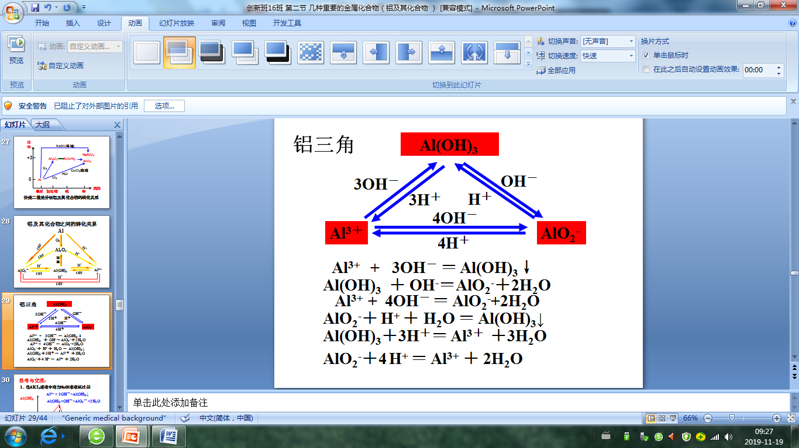
已知：氢氧化铝为两性氢氧化物，可发生酸式电离也可发生碱式电离，其电离方程式为：
H₂O +AlO₂⁻+H⁺ Al（OH）₃ Al³⁺+3OH⁻。
Ka（ Al（OH）₃ ）_{酸式}=6.3×10⁻¹³
Ka₁（H₂CO₃）=4.2×10⁻⁷ ； Ka₂（H₂CO₃）=5.6×10⁻¹¹
（1）AlO₂⁻实际上并不存在，而是以Al(OH)₄⁻形式存在，请写出氢氧化铝的酸式电离方程式。如何理解其电离形式？
（2）如何实现下列含铝物质间的转化？说说反应进行的原理。

Slide 5
问题：请你以金属Al为原料，用尽可能多的方法来制备Al（OH）₃。

Slide 6
问题：从价态、类别二维角度画出铝及其化合物之间的转化关系图。
NaOH
价态
NaOH
NaAlO₂
+3
Al₂O₃
Al(OH)₃
O₂
HCl
AlCl₃
电解
CuCl₂
HCl
0
Cl₂
Al
类别
单质
氧化物
氢氧化物
盐

Slide 7
资料: 自然界中铝元素主要存于铝土矿（主要成分Al₂O₃）。
(1) ① 3C(s)+2Al₂O₃(s)=3CO(g)+2Al(s) △H=+1344.44kJ/mol △S= +581.2 J·mol⁻¹·K⁻¹
②2Al₂O₃(s) +6Cl₂(g)=4AlCl₃(s)+3O₂ (g) △H=+529.6 kJ/mol
△S= -386.46 J·mol⁻¹·K⁻¹
1854年法国德维尔把铝土矿、木炭混合，通入氯气后加热得到无水AlCl₃（2Al₂O_{3(s)}+3Cl_{2(g)}+3C_{(s)}=2AlCl_{3（g）}+3CO_{(g)}），再将无水AlCl₃与过量的钠熔融反应得到金属铝：3Na(s)+AlCl₃(s)=3NaCl(s)+2Al(s)
△H= -1162.74 kJ/mol △S= -16.95 J·mol⁻¹·K⁻¹
问题1：能否用C直接还原Al₂O₃的热还原法制备铝？
问题2：为什么用金属钠还原无水AlCl₃可制备金属铝？为什么现在工业上不再用此法制备金属铝了？
T>2313K，很难！
强弱律；任何温度条件下△G<0都是自发反应

Slide 8
资料: 自然界中铝元素主要存于铝土矿（主要成分Al₂O₃）。
(1) ① 3C(s)+2Al₂O₃(s)=3CO(g)+2Al(s) △H=+1344.44kJ/mol △S= +581.2 J·mol⁻¹·K⁻¹
②2Al₂O₃(s) +6Cl₂(g)=4AlCl₃(s)+3O₂ (g) △H=+529.6 kJ/mol
△S= -386.46 J·mol⁻¹·K⁻¹
1854年法国德维尔把铝土矿、木炭混合，通入氯气，加热得到无水AlCl₃（反应：2Al₂O_{3(s)}+3Cl_{2(g)}+3C_{(s)}=2AlCl_{3（g）}+3CO_{(g)}），再将无水AlCl₃与过量的钠熔融反应得到了金属铝：3Na+AlCl₃=3NaCl+Al。
问题3：无水AlCl₃储存需注意的事项:包装须密封，切勿受潮，储存于阴凉干燥库房，为什么？
问题4：工业上德维尔为什么没有用反应②直接制备无水AlCl₃？为了更易制备无水AlCl₃，德维尔往反应②中加入一些C，加C的作用是什么？
任何温度条件下△G>0都是非自发反应，很难！
消耗反应②中产物O₂ ，且C与O₂ 反应放热，均促进反应②平衡正向移动；或熵增。

Slide 9
(2)法国的Heroult和美国的C. M. Hall于1886年分别发展了将Al₂O₃溶解在冰晶石（Na₃AlF₆）中电解的方法，这项创举使铝得以大规模生产，奠定了今天世界电解铝的工业方法。
部分铝的化合物性质
问题4：电解法制备铝为什么不用电解熔融AlCl₃而是用电解熔融Al₂O₃ ？电解熔融Al₂O₃时添加冰晶石（Na₃AlF₆熔点1009℃，熔融的冰晶石能溶解氧化铝）的目的是什么？
Al₂O₃ | AlCl₃ | Al₂（SO₄）₃ | Al（OH）₃
熔点2054℃ | 熔点190 °C； 熔融不导电 | 770℃分解成Al₂O₃ | 300℃分解成Al₂O₃

Slide 10
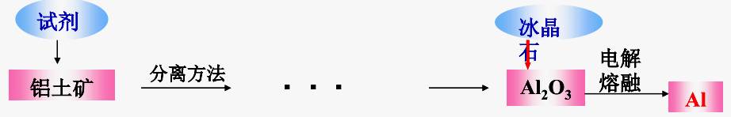
已知：(1)铝元素在自然界中主要存在于铝土矿（主要成分为Al₂O₃，还含有少量Fe₂O₃、FeO、SiO₂）。
(2)溶液中的硅酸钠与偏铝酸钠反应生成硅铝酸盐沉淀，化学反应方程式：2Na₂SiO₃＋2NaAlO₂＋2H₂O=Na₂Al₂Si₂O₈↓＋4NaOH
问题: 工业上制备金属铝首先要从铝土矿中提纯Al₂O₃。请你设计一个以铝土矿为原料来提纯Al₂O₃并制备金属Al的方案。分析哪种方案更合理？画出简单的工艺流程图。

Slide 11
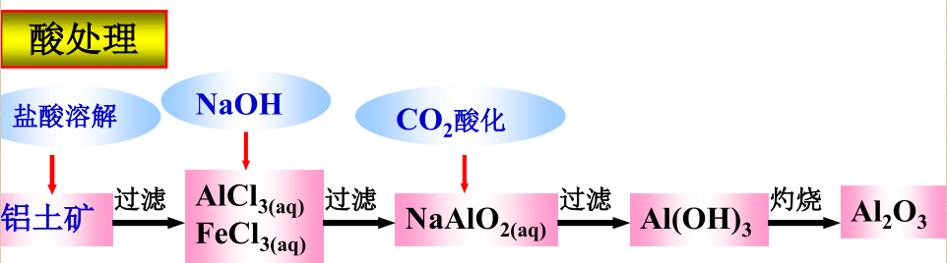
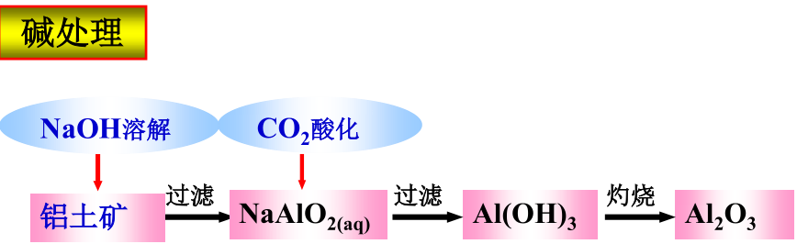
电解Al₂O₃
提纯Al₂O₃
电解Al₂O₃
提纯Al₂O₃

Slide 12
物质制备的化工流程模型
成本
环保
核心反应
原料
目标产物
副产物
排放物
循环利用
原料的
预处理
产品的分离提纯
反应条件的
控制

Slide 13
接触面积
体系压强
绿色化学理念
反应物浓度
多：产率高、纯度高
快：速率快、工艺简便
好：副产物少、污染小
省：原料来源丰富经济、转化率高、循环利用
反应温度
控制
反应
条件
催化剂
反应物用量
溶液的酸碱性
反应加料方式
多（平衡）、快（速率）、好（环保）、省（成本）

Slide 14
物质转化过程中的基本观念
⑴物质转化的基本规律是守恒（质量守恒、得失电子守恒 、能量守恒）
⑵物质间的相互转化与物质的结构、性质相关（结构决定性质）
⑶物质转化可能会伴随能感知的反应现象（宏观感知、微观辨析）
⑷物质转化会伴随能量转化（化学反应能量变化的本质：化学键）
⑸物质转化有速率和限度（反应可调节）
⑹物质转化是在一定条件下发生的，与量有关（反应可控制）
⑺物质转化往往是在复杂的体系环境下进行，比较复杂（反应有竞争）

Slide 15
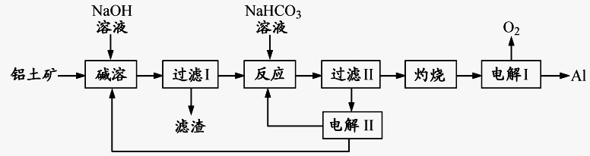
以铝土矿(主要成分为Al₂O₃，含少量SiO₂和Fe₂O₃等杂质)为原料制备金属铝的一种工艺流程如下：
注:SiO₂在“碱溶”时转化为铝硅酸钠沉淀。
（1）“碱溶”时生成偏铝酸钠的离子方程式为_____________________。
（2）向“过滤Ⅰ”所得滤液中加入NaHCO₃溶液，溶液的pH______ (填“增大”、“不变”或“减小”)。

Slide 16
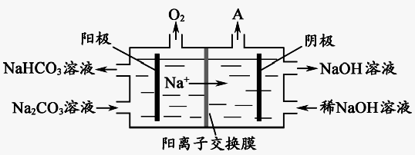
（3）“电解Ⅰ”是电解熔融 Al₂O₃，电解过程中作阳极的石墨易消耗，原因是___________。
（4）“电解Ⅱ”是电解Na₂CO₃溶液，原理如图所示。
阳极的电极反应式为________，阴极产生的物质A的化学式为________。 电解的目的 。

Slide 17
铝是应用广泛的金属。以铝土矿(主要成分为Al₂O₃，含SiO₂和Fe₂O₃等杂质)为原料制备铝的一种工艺流程如下：
（5）铝粉在1000℃时可与N₂反应制备AlN。在铝粉中添加少量NH₄Cl固体并充分混合，有利于AlN的制备，其主要原因是________。

Slide 18
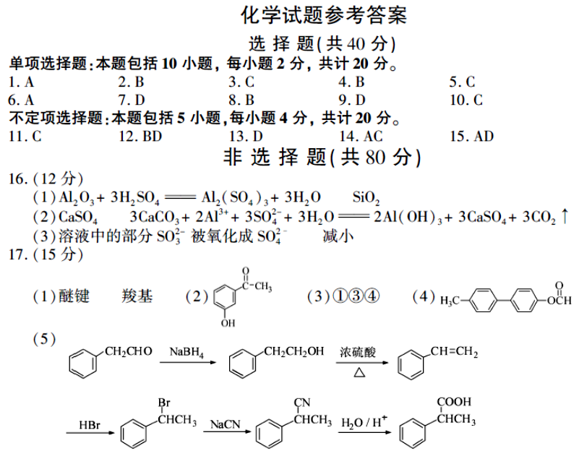
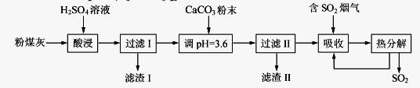
烟气脱硫能有效减少二氧化硫的排放。实验室用粉煤灰（主要含Al₂O₃、SiO₂等）制备碱式硫酸铝[Al₂(SO₄)_{x}(OH)_{6—2x}]溶液，并用于烟气脱硫研究。
（1）酸浸时反应的化学方程式为 ；滤渣Ⅰ的主要成分为 （填化学式）。
（2）加CaCO₃调节溶液的pH至3.6，其目的是 。滤渣Ⅱ的主要成分为 （填化学式）；若溶液的pH偏高，将会导致溶液中铝元素的含量降低，其原因是 （用离子方程式表示）。

Slide 19
烟气脱硫能有效减少二氧化硫的排放。实验室用粉煤灰（主要含Al₂O₃、SiO₂等）制备碱式硫酸铝[Al₂(SO₄)_{x}(OH)_{6—2x}]溶液，并用于烟气脱硫研究。
（3）上述流程中经完全热分解放出的SO₂量总是小于吸收的SO₂量，其主要原因是 ；与吸收SO₂前的溶液相比，热分解后循环利用的溶液的pH将 （填“增大”、“减小”或“不变”）。

Slide 20
碱式硫酸铝溶液可用于烟气脱硫。室温下向一定浓度的硫酸铝溶液中加入一定量的碳酸钙粉末，反应后经过滤得到碱式硫酸铝溶液，反应方程式为：（2−x）Al₂(SO₄)₃+3xCaCO₃+3xH₂O =2[（1−x）Al₂(SO₄)₃·xAl(OH)₃]+
3xCaSO₄↓+3xCO₂↑
生成物（1−x）Al₂(SO₄)₃·xAl(OH)₃中x值的大小影响碱式硫酸铝溶液的脱硫效率。
（1）制备碱式硫酸铝溶液时，维持反应温度和反应时间不变，提高x值的方法有___________________。
（2）碱式硫酸铝溶液吸收SO₂过程中，溶液的pH___________（填“增大”、“减小”、“不变”）。
（1）适当增加CaCO₃的量或加快搅拌速率
（2）减小

Slide 21
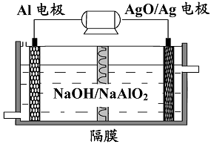
铝电池性能优越，Al-AgO电池可用作水下动力电源，其原理如右下图所示。该电池正极反应式 ；负极反应式 。该电池反应的化学方程式为： 。

Slide 22
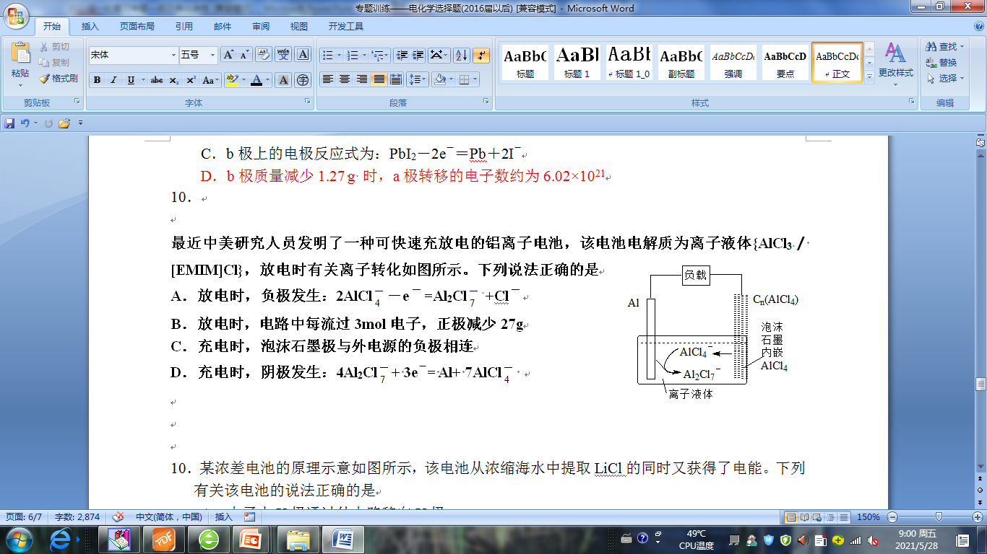
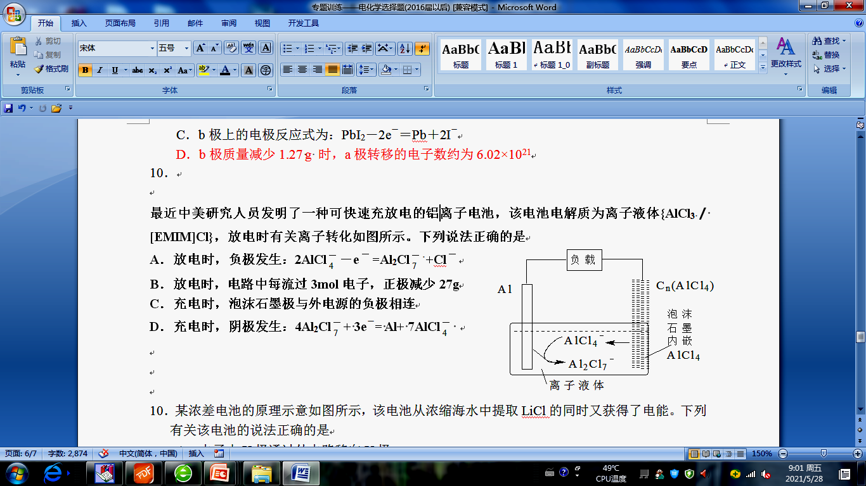

Slide 23
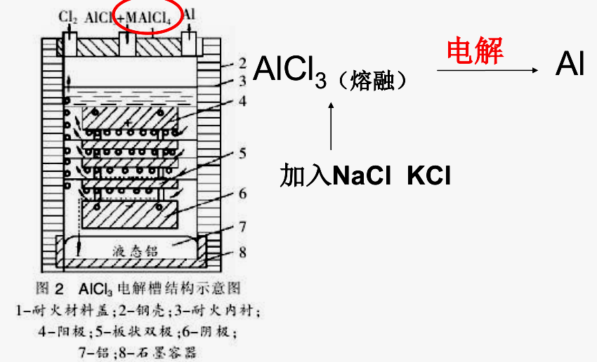

Slide 24
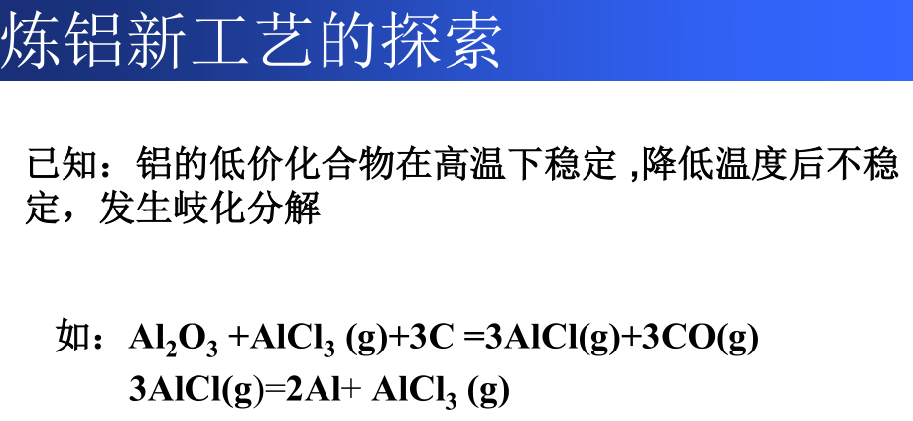

Slide 25
一方面，利用此法从含氧化铝的矿物中直接提炼金属铝, 省去了目前从铝土矿制备氧化铝的这一烦琐的过程,也省去了从氧化铝电解生产金属铝的这一高能耗及高污染的过程，从而提高了炼铝的生产效率、同时也降低了能耗。另一方面，从生产原料来看，由于此法的原料不仅仅局限于高品位铝土矿, 从而扩大了铝生产的资源范围 。在世界能源及铝土矿资源紧张的今天，它的成功所能产生的社会效益是不言而喻的。最后，由于是在真空下进行的，整个过程所产生的尾气排放方向控制容易，因此污染的控制也就容易，最终可以成为一个低污染的过程。

Slide 26
铝是地壳中含量最高的金属元素，其单质及合金在生产生活中的应用日趋广泛。
(1)真空碳热还原-氯化法可实现由铝矿制备金属铝，其相关的热化学方程式如下：
Al₂O₃(s)＋3C(s)=2Al(s)＋3CO(g) ΔH₁＝＋1344.1 kJ·mol^{－1}
2AlCl₃(g)=2Al(s)＋3Cl₂(g) ΔH₂＝＋1169.2 kJ·mol^{－1}
由Al₂O₃、C和Cl₂反应生成AlCl₃的热化学方程式为
___________________________________________________________。
Al₂O₃(s)＋3C(s)＋3Cl₂(g)=2AlCl₃(g)＋3CO(g) ΔH＝＋174.9 kJ·mol^{－1}

Slide 29
Notes:
推理环节依据不同问题可进一步细化方法建模。

